Slide 1
初探多媒体
————————来自Br的技术分享
PS：感谢维基百科、百度图片、Br对本PPT中图片的大力支持（XD）

Slide 2
图片（位图、矢量图）
视频
音频

Slide 3
音频
1.模拟信号和数字信号
2.采样频率和比特率
3.音频压缩
4.常见的音频文件格式
5.音频文件大小的计算

Slide 4
什么是模拟信号和数字信号
模拟信号和数字信号的失真

Slide 5
采样频率和每秒数据位数
采集点的密集程度
分贝的选择
比特率：bps、kbps

Slide 6
音频压缩
冗余

Slide 7
CD
WAV
MP3
WMA
MID
RealAudio
OGG
FLAC
APE

Slide 8
WAVE文件（WAV）
采样频率(HZ)/(KHZ)*每秒数据位数*声道数*时间（s）
=比特率(bps)/(kbps)*时间(s)
=所占位数(bit)/(KB)
注：近似计算，kbps与khz与1024

Slide 9
位图
1.像素
2.RGB、灰度、Alpha通道
3.位图压缩
3.常见的位图文件格式
4.位图文件大小的计算

Slide 10
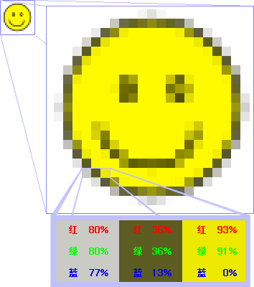
像素
DPI：dots per inch，每英寸点数
失真
表现形式：RGB、灰度

Slide 11

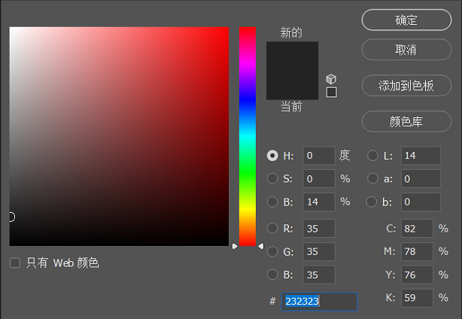
RGB : 3通道，8位/通道，24位真彩色

Slide 12

灰度：用黑色为基准色，不同的饱和度的黑色来显示图像
通常采用每个采样像素8bit

Slide 13

Alpha通道
32位真彩色

Slide 14


位图图像压缩
视觉冗余
空间冗余
结构冗余

Slide 15
BMP
JPEG(JPG)
JPEG-LS
JPEG2000
GIF
PNG
PSD
TIF

Slide 16
BMP文件大小计算
长像素*宽像素*每个像素所占位数
≈文件大小
注：近似计算，位图文件的文件头（54位），或许有调色板

Slide 17
矢量图
1.定义
2.特点
3.常见的矢量图文件格式

Slide 18
什么是矢量图？
点、线、矩形、多边形、圆和弧线？

Slide 19
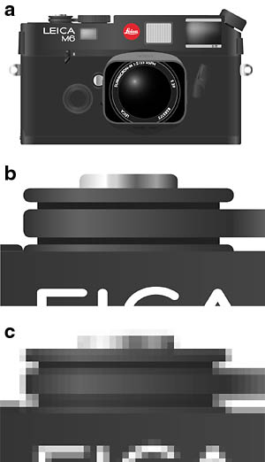
矢量图和位图的区别

